Slide 1
Разработка Web-страниц с использованием графики и 3D анимации.
Урок информатики в 9 классе.
Учитель информатики
МБОУ Одинцовской гимназии № 7 Чигвинцева Н.М.

Slide 2
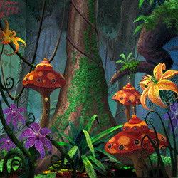
Пример выполненного задания. Элемент Web-страницы с использованием графики и 3D анимации - «Волшебный лес».

Slide 3
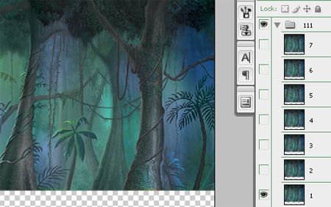
ФОН
Задний план – фон, станет приближаться и удаляться от нас.
Для того, чтобы это получилось нужно сделать несколько копий слоя (7шт.) и пронумеровать их в соответствии с увеличением размера слоя.
Число копий берётся не с потолка, а продумывается заранее, как и весь сюжет анимации. В нашей анимации будет 12 кадров, и 7 копий как раз необходимо для плавного зацикливания движения «вперед-назад».

Slide 4
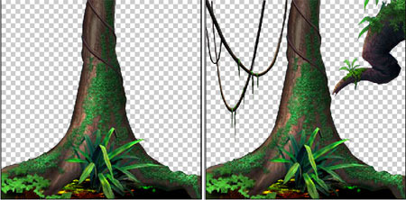
ВТОРОЙ ПЛАН
Набираем нужные нам предметы. Вырезаем, копируем, трансформируем, корректируем цвет, насыщенность и др. свойства объектов.

Slide 5
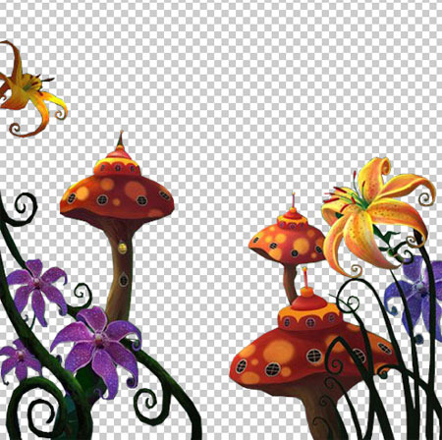
ПЕРЕДНИЙ ПЛАН
Два объекта на переднем плане размещаем на разных слоях.
Вот что получилось! Будем оживлять лес!

Slide 6
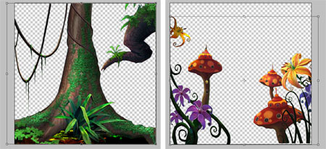
Слои для анимации переднего и второго плана.
Для создания движения нужно немного увеличить размер объектов второго плана по горизонтали, чтобы их размеры выходили за границы документа. Объекты переднего плана просто раздвигаем и смещаем в одну сторону. После этого соединяем в один слой.

Slide 7
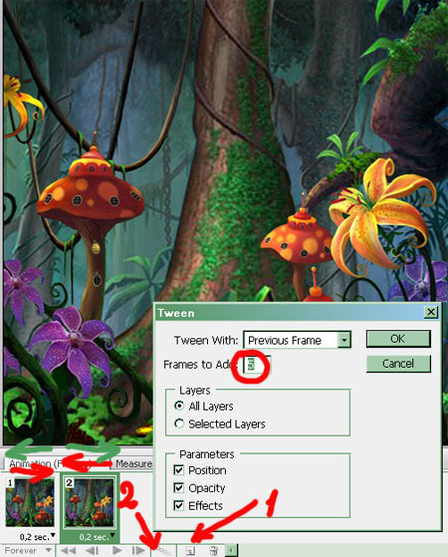
Создание 3D анимации.
Для 2-го кадра сдвигаем каждый из этих слоёв в противоположную сторону. Затем делаем серию из 5 кадров.
Для 1-го кадра сдвигаем в одну строну цветочки и грибочки, в другую дерево.

Slide 8
Переходим к практической работе на ПК.
Получилось движение в одну сторону, теперь нужно вернуть всё к исходной точке и зациклить движение. Делаем копию первого кадра и перетаскиваем его в самый конец ленты кадров, чтобы он стал 8-м кадром. Теперь переходим к заднему плану. Он будет приближаться и удаляться.
Распределяем слои заднего плана по кадрам следующим образом:
1 кадр – 1 задн. план
2 кадр – 2 задн. план … по возрастающей
…7 кадр – 7 задн. план
8 кадр – 6 задн. план
9 кадр – 5 задн. план … по убывающей
…12 кадр – 2 задн. план
…а первый задний план у нас на первом кадре стоит.
На все кадры ставим время 0,2 сек.

Slide 9
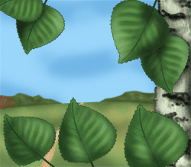
Лучшие работы сегодняшнего урока!

